Slide 1
乔二海
男
42
2025年12月19日

Slide 2
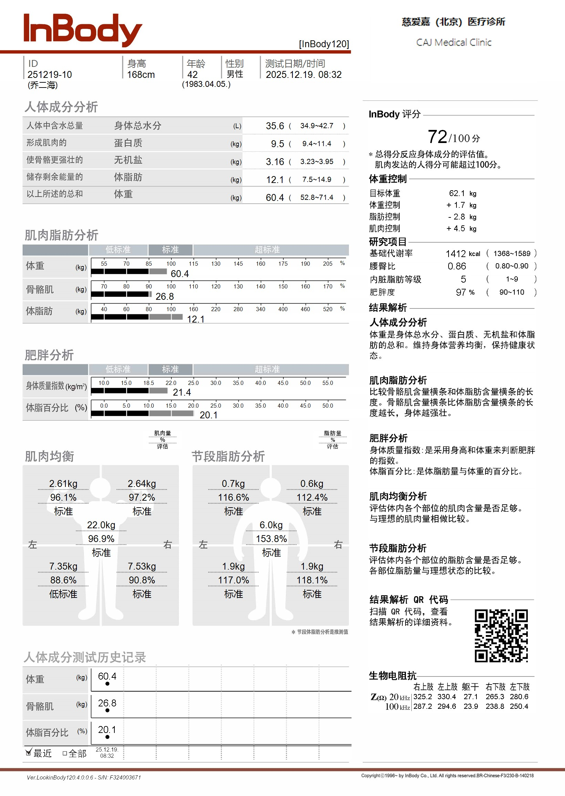

Slide 3
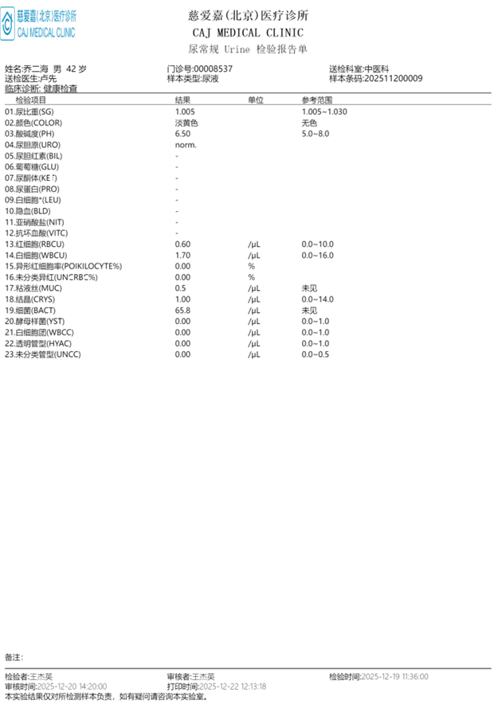

Slide 4
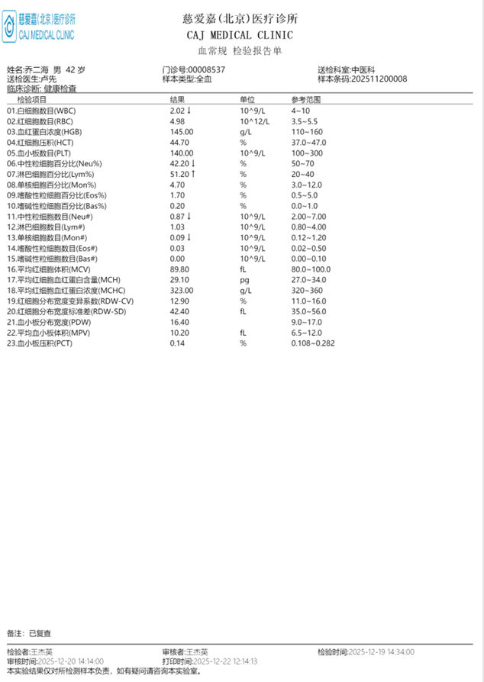

Slide 5
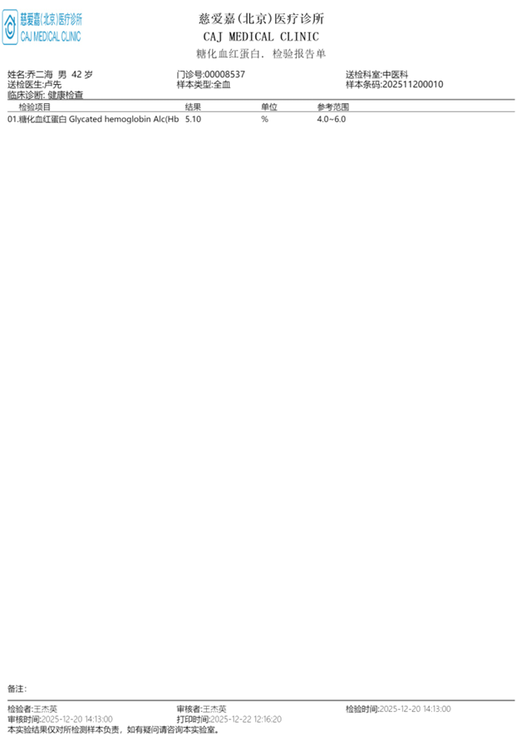

Slide 6
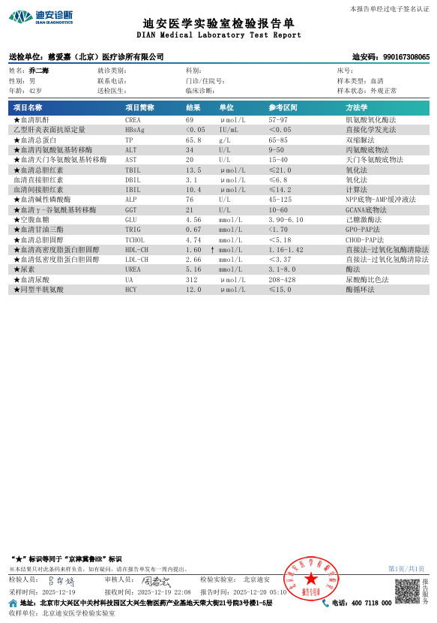

Slide 7
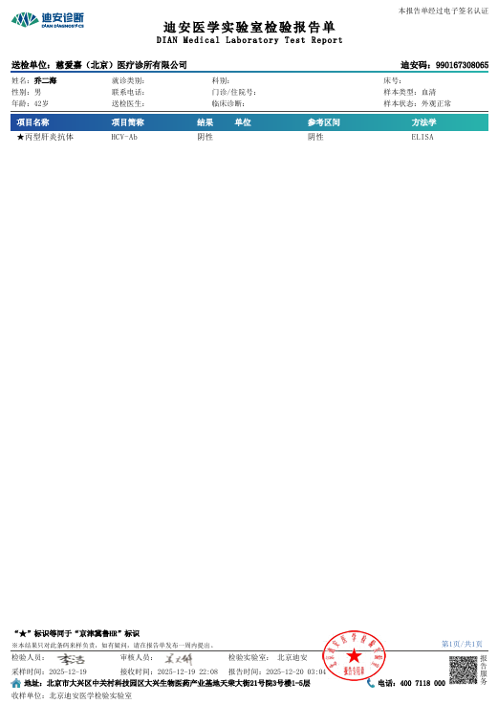

Slide 8
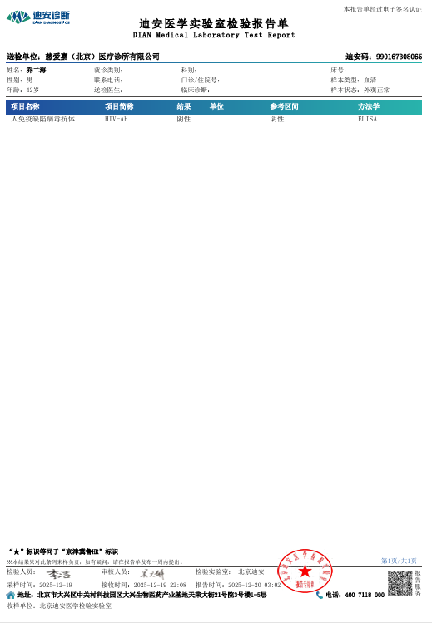

Slide 9
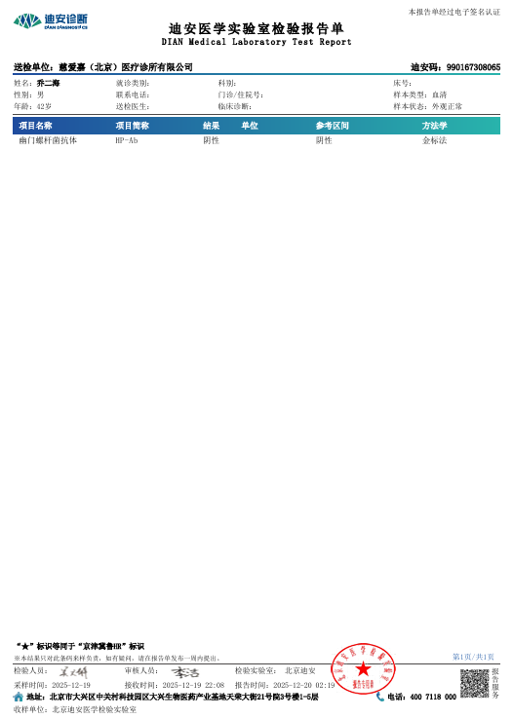

Slide 10
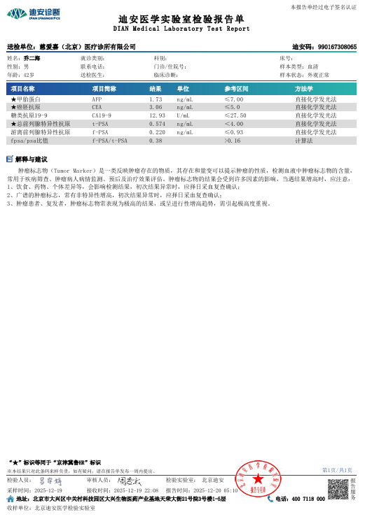

Slide 12
存在问题
1.血常规异常，WBC 减少，淋巴细胞比例升高，病毒感染可能。
建议
1.1-2周后复查血常规，观察白细胞及分类变化。判断指标是否为一过性异常。
2.注意休息，避免劳累，减少感染风险。
3.若出现发热、乏力、反复感染等症状，建议及时到血液科或感染科就诊。
检查日期2025年12月22日 主检医生:谈亚利

